Slide 1





圖書館書籍查詢系統
組員：李依玲、陳詠晴、蕭詩穎

Slide 2



我們做了什麼
圖書館書籍查詢系統

Slide 3

專題背景
圖書館書籍數量龐大，單純靠人工檢索想要的書籍是否在館，耗時，還可能碰到書是否在圖書館的問題。因此，構建了簡易圖書館查詢系統。
專題目標
提供使用系統者查詢書籍是否在圖書館。
顯示書籍的借閱狀態(可借閱或已被借出)
提供快速且直觀查詢獲取書籍訊息

Slide 4

程式規則
使用者可以查詢書籍資訊，確認是否可借閱。
角色：
使用者 → 負責輸入書籍名稱，獲取資訊。
圖書館 (Library) → 負責管理書籍。
書籍 (Book) → 儲存書籍資訊 ex:名稱、作者和狀態。

Slide 5
程式介紹
物件導向設計：類別繼承 (LibrarySystem → Library)、封裝 (Book)。
LibrarySystem → 定義圖書館系統的基本功能
主要類別：
LibrarySystem → 定義圖書館系統的基本功能
Library → 管理書籍，負責 searchBook()、addBook()
Book → 封裝書籍資訊 (title, author, isAvailable)

Slide 6
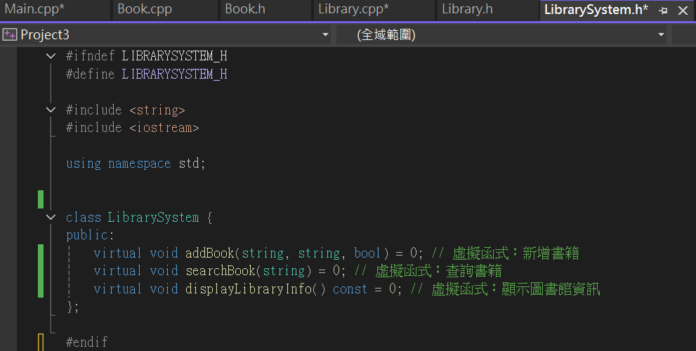
程式介紹

Slide 7
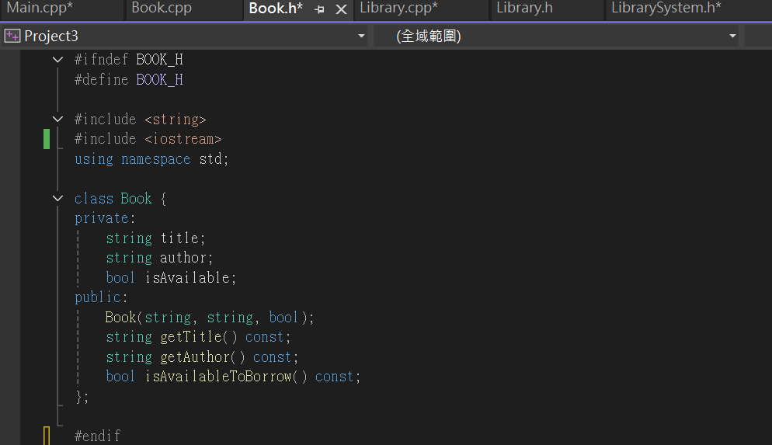
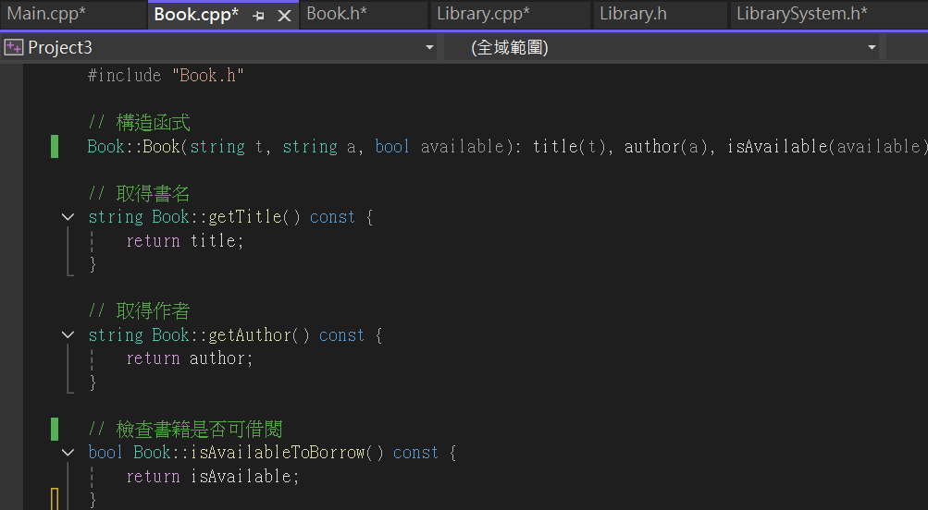
程式介紹

Slide 8
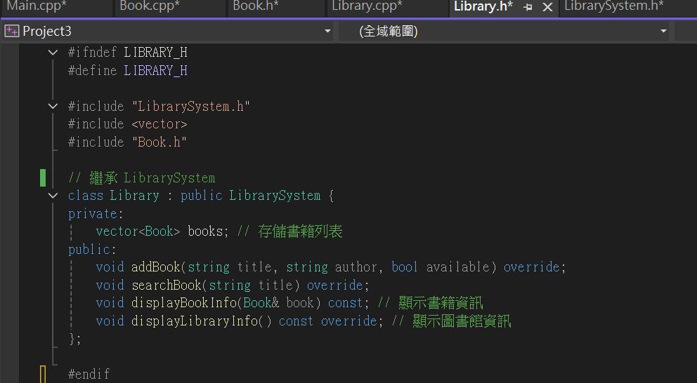
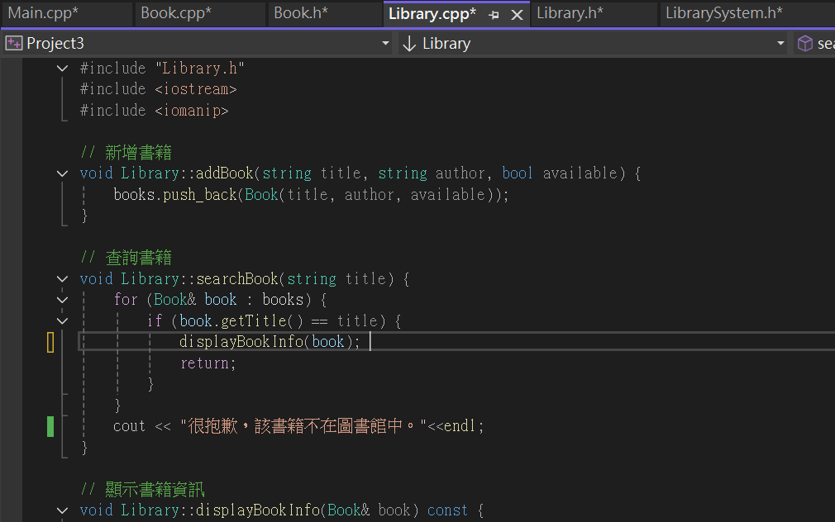
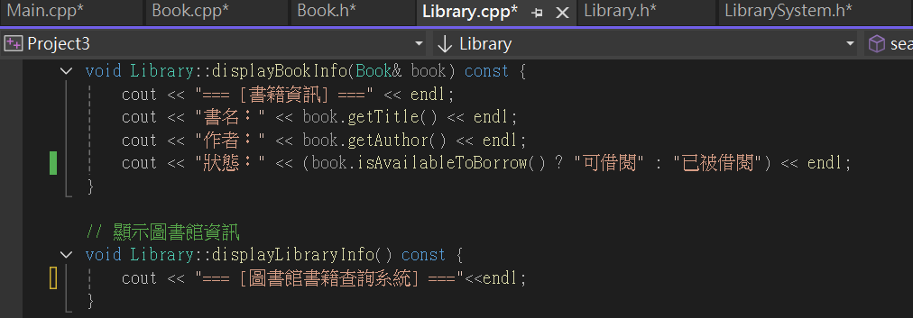
程式介紹

Slide 9
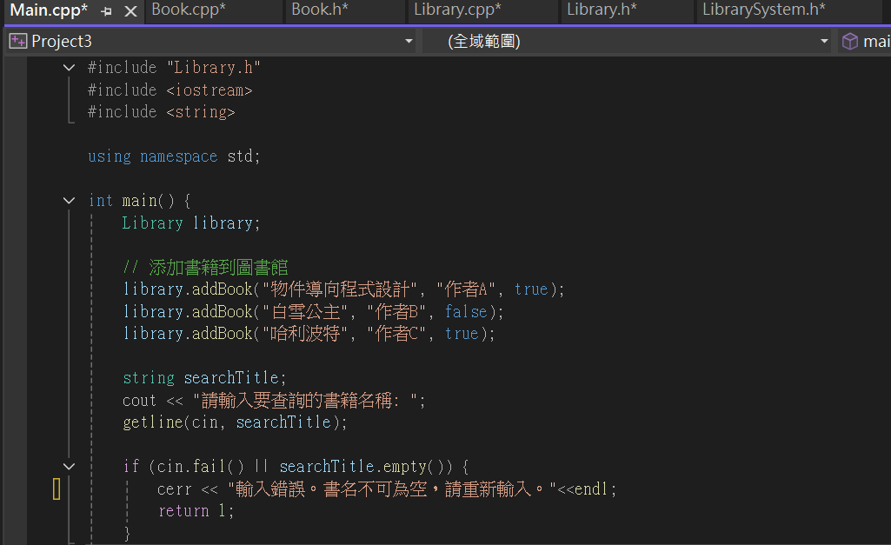
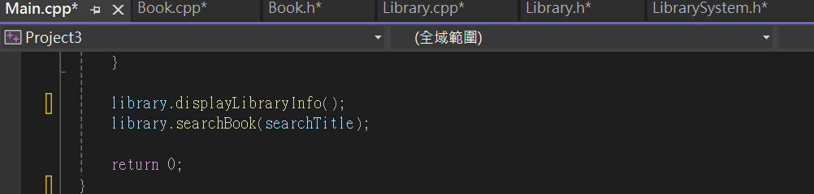
程式介紹

Slide 10
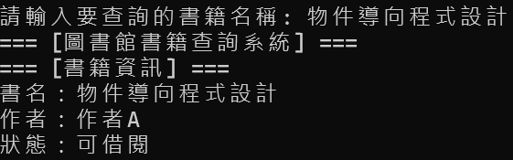
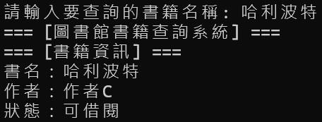
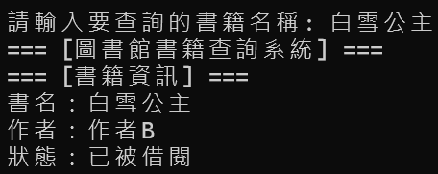
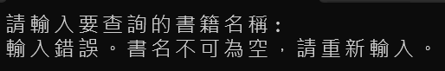
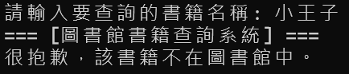
運行畫面截圖

Slide 11

UML設計

Slide 12
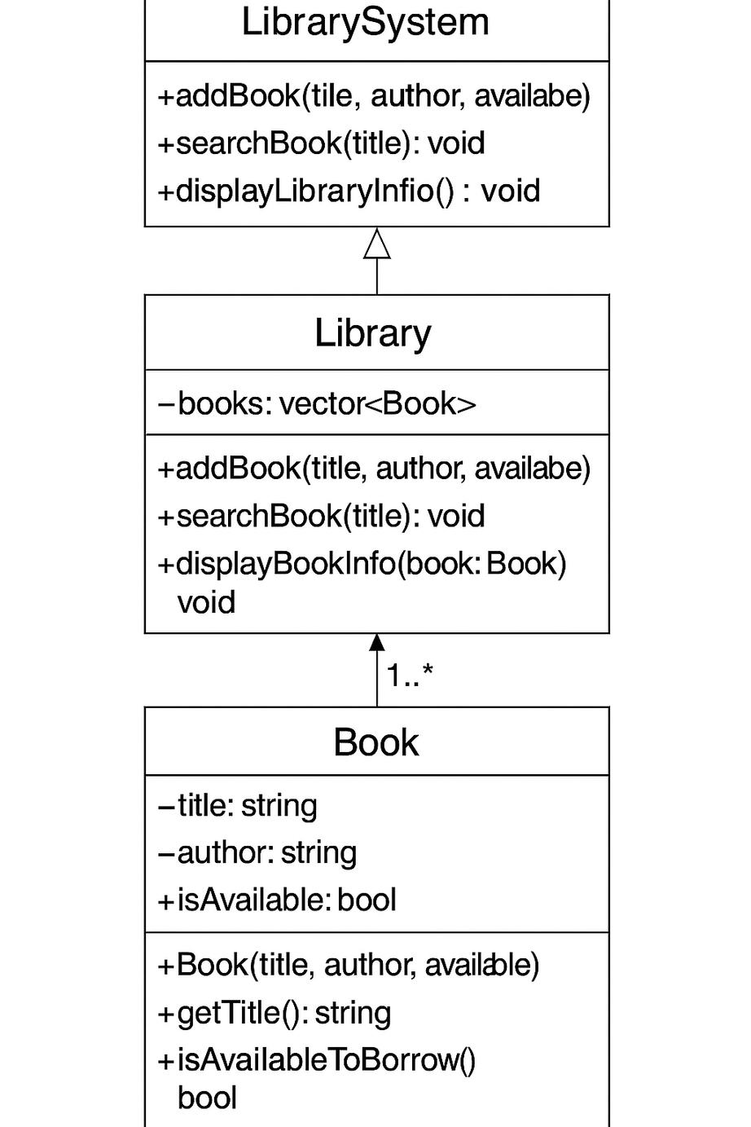

UML圖片

Slide 13
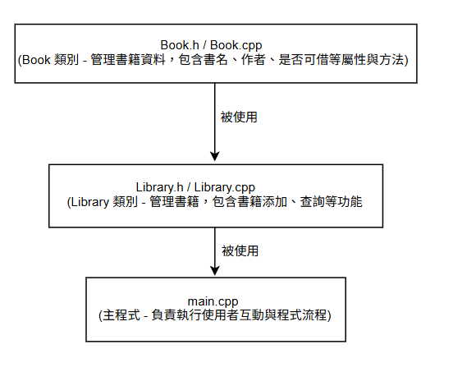
程式結構圖

Slide 14







程式類別描述
Book類別:
表示圖書館中的其中一本書，包含了書名、作者以及是否可借閱等資訊
Library 類別:
負責管理書本的新增以及查詢功能，他使用 vector<Book> 來儲存多本書籍，並提供 addBook() 與 searchBook() 等方法供主程式呼叫。

Slide 15
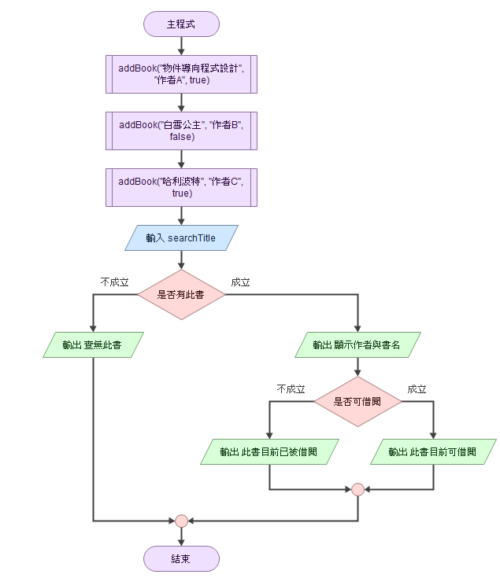
程式進行流程圖
1.呼叫addBook，將"物件導向程式設計"加入至圖書館
2.呼叫addBook，將"白雪公主"加入至圖書館
3.呼叫addBook，將"哈利波特"加入至圖書館
4.輸入書名
5.判斷圖書館是否有此書
若無此書:顯示查無此書
若有此書:顯示作者與書名
6.判斷此書是否可借閱
無法借閱:顯示此書目前已被借閱
可借閱:顯示此書目前可借閱
7.程式執行結束

Slide 16
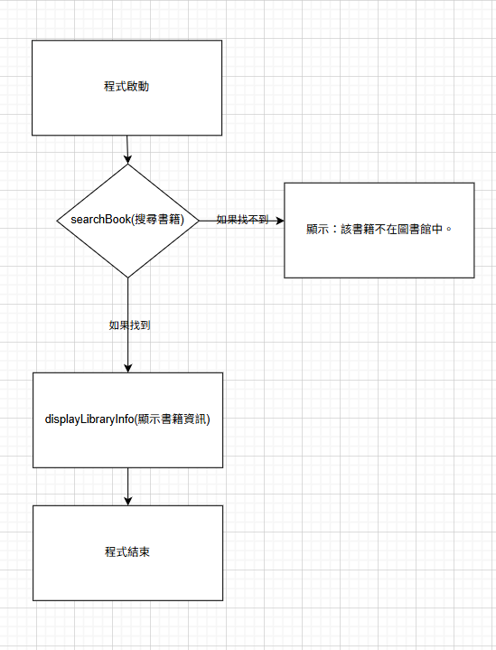
程式運作流程圖

Slide 17
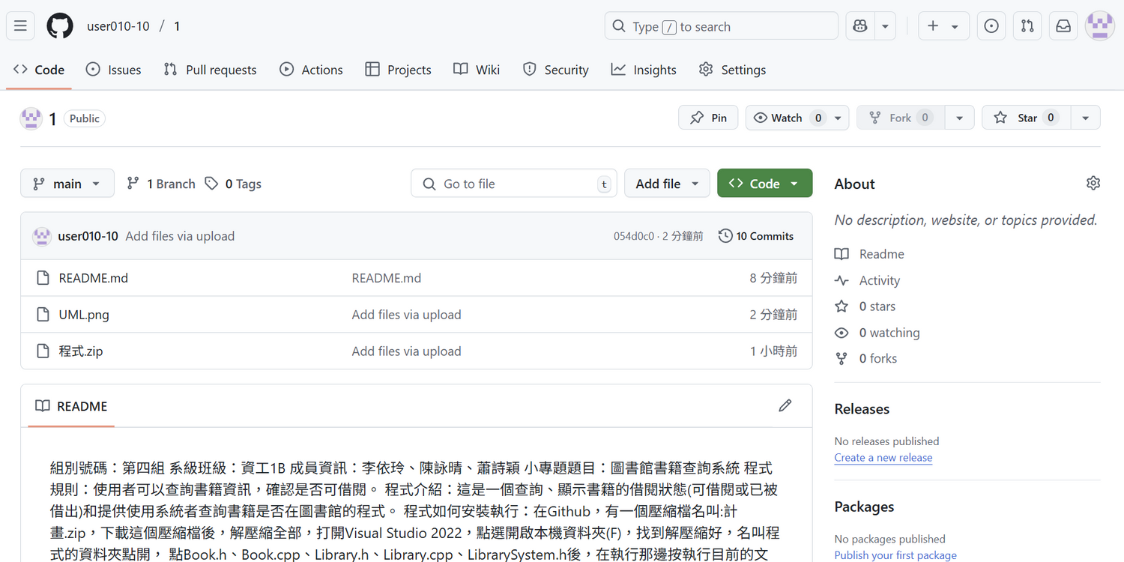
GitHub連結與畫面截圖
GitHub連結

Slide 18
工作分配
李依玲
想專題要做什麼和分配工作，程式、UML圖、程式運作流程圖，做簡報和報告
陳詠晴
程式結構圖、程式類別描述、程式進行流程圖，做簡報
蕭詩穎
幫忙想簡報還可以放什麼，程式錯誤處理

Slide 19


Thank you

